Slide 1
Giedraičių ir mokyklos istorija
Rašytiniuose šaltiniuose Giedraičiai pirmą kartą paminėti 1338 m. Giedraičius 1373 ir 1375 m. nusiaubė kalavijuočiai. Tai buvęs vienas svarbiausių kunigaikščių Giedraičių kunigaikštijos centrų. 1410 m. 1514 m. minimas miestelis.
Nuo 1990 m. Giedraičių Antano Jaroševičiaus vidurinė mokykla, nuo 2015 m. balandžio 15 d. vidurinė mokykla tapo Giedraičių Antano Jaroševičiaus gimnazija.

Slide 3
Paminklas Giedraičių 670-tosioms metinėms atminti

Slide 4
Einame link Zanėnų kalno

Slide 5
Laikome Giedraičius ant delnų ☺

Slide 6
Nesuvaidintos emocijos

Slide 7
Einame link miškelio į pavėsinę

Slide 8
Miško pavėsinėje, kurioje švenčiame kariuomenės dieną

Slide 9
Kryžius išėjusiems Giedraitiškiams, kurį pastatė žymūs mūsų žmonės A. M. Černiauskai

Slide 10
Kemento ežeras

Slide 11
Parkelyje ☺

Slide 12
Paminklas, žuvusiems mūšyje ties Giedraičiais ir Širvintomis

Slide 13
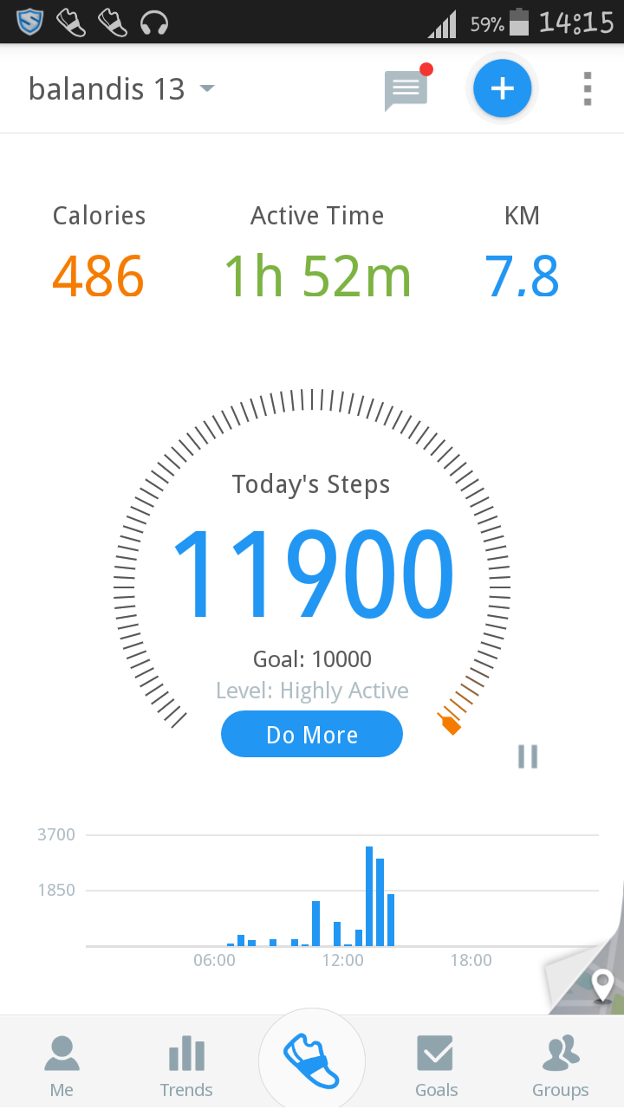
Štai tiek žingsnių nužingsniavome balandžio 6 ir 13 dienomis

Slide 14
Ir štai baigėme kelionę ☺

